Slide 1
Conférence Gériatrie
Hugo Llambias
Victor-Antoine Garcia
Romane Bouquet
Internes 1ère année
DES Gériatrie
Conférence Pouce du 05/02

Slide 2
Dossier 1 : Ca tourne pas rond la dedans
Sujet : Vous recevez en consultation Germaine 86 ans, amenée par son mari qui trouve qu’elle a des comportements étranges. En effet depuis 2 jours, il vous rapporte que sa femme oublie de s’habiller pour sortir dehors, qu’elle s’est perdue sur le trajet pour aller acheter le pain alors qu’elle le fait toutes les semaines sans problème, et que parfois elle insulte même les passants. Il vous dit aussi que concomitamment elle a uriné plusieurs fois sur le canapé mais qu’elle l’enguelait quand il lui disait de se changer !
ATCD : HTA, fibrillation atriale, syndrome dépressif

Slide 3
Dossier 1 : Ca tourne pas rond la dedans
Question 1 : Que suspectez vous devant ce tableau ?
Des troubles neuro-cognitifs débutants
Une décompensation de son trouble dépressif avec hostilité et incurie
Un syndrome confusionnel
Un syndrome frontal
Un syndrome sérotoninergique

Slide 4
Dossier 1 : Ca tourne pas rond la dedans
Question 1 : Que suspectez vous devant ce tableau ?
Des troubles neuro-cognitifs débutants
Une décompensation de son trouble dépressif avec hostilité et incurie
Un syndrome confusionnel
Un syndrome frontal
Un syndrome sérotoninergique

Slide 5
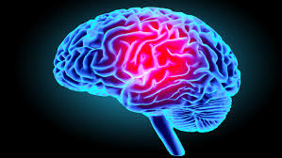
Syndrome confusionnel
Diagnostic selon plusieurs échelles dont le CAM (Confusion Assessment Method) : Critères : 1 + 2 + (3 ou 4)
1. Début aigu, fluctuation de l'évolution
2. Troubles de l'attention
3. Désorganisation du cours de la pensée et du langage
4. Atteinte de la vigilance
Diagnostic d’urgence, syndrome aigue ou subaigue le plus souvent réversible après traitement de la cause
Il doit y avoir une rupture de l’état antérieur pour parler de sd confusionnel
Penser à éliminer un diag différentiel : aphasie de Wernicke, décompensation psychiatrique ou ictus amnésique

Slide 6
Dossier 1 : Ca tourne pas rond la dedans
Question 2 : Que recherchez vous en priorité à l’examen clinique et l’anamnèse ?
Une hyperthermie
Prise de toxique
Un goitre
Changement d’environnement récent
Prise ou arrêt de traitement récent
Un score d’Epworth pathologique
Un fécalome
Un globe urinaire
Des facteurs de risques cardiovasculaire
Une déshydratation
Une chute
Une perte de poids sur les 6 derniers mois

Slide 7
Dossier 1 : Ca tourne pas rond la dedans
Question 2 : Que recherchez vous en priorité à l’examen clinique et l’anamnèse ?
Une hyperthermie
Un sevrage alcoolique
Un goitre
Une douleur thoracique récente
Prise ou arrêt de traitement récent
Un score d’Epworth pathologique
Un fécalome
Un globe urinaire
Des facteurs de risques cardiovasculaire
Une déshydratation
Une chute
Une perte de poids sur les 6 derniers mois

Slide 8
Facteurs précipitants du sd confusionnel
Toute situation aiguë quelle qu'elle soit, iatrogène ou pathologie :
– Iatrogénie médicamenteuse : recueil des traitements, modifications récentes (ajout, arrêt → sevrage en benzodiazépines ou hypnotiques +++ ou changement de posologie), recherche de traitements anticholinergiques (antispasmodique de l'instabilité vésicale, antihistaminique, neuroleptique caché dans les antiémétiques, antitussifs…)
– Infectieuses (+++) de toute origine : tout syndrome confusionnel doit faire rechercher une porte d’entrée infectieuse même sans hyperthermie
– Toxiques : alcool, monoxyde de carbone…
– Douleur : thoracique, céphalée, fracture, globe vésical…
– Cardiovasculaire : syndrome coronarien, embolie pulmonaire…
– Neurologique : AVC, hématome sous-dural, épilepsie (parfois non connue), méningo-encéphalite…
– Métabolique et endocrinienne : hypoglycémie (+++), déshydratation, hyponatrémie, hypernatrémie, hypercalcémie, hypoxie…
– Psychiatrique : dépression, stress, deuil…
– Autres situations : chirurgie, anesthésie générale, réanimation, subocclusion, fièvre, contention, privation sensorielle, changement de repères

Slide 9
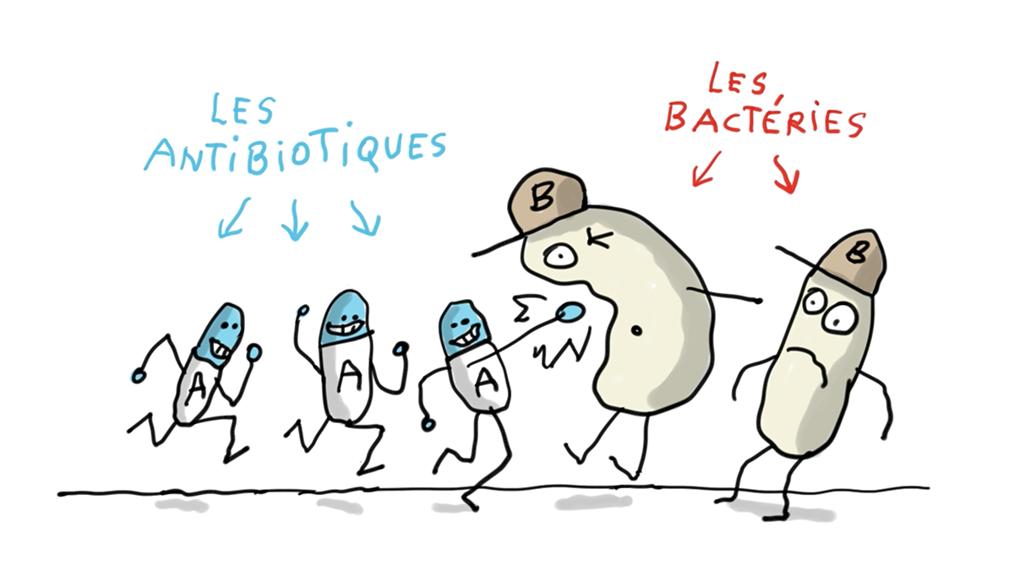
Dossier 1 : Ca tourne pas rond la dedans
Question 3 : Vous concluez à une cystite chez notre chère Germaine et lui prescrivez une BU et un ECBU qui retrouve 14 000 leucocytes et des BGN à l’examen direct.
Comment traitez vous cette patiente en 1ère intention ?
1 sachet de Fosfomycine-Trométamol en monodose
Amoxicilline pendant 7 jours
Nitrofurantoïne pendant 7 jours
Vous attendez l’antibiogramme avant de traiter
Vous prescrivez un ECBU de contrôle à faire à distance du traitement

Slide 10
Dossier 1 : Ca tourne pas rond la dedans
Question 3 : Vous concluez à une cystite chez notre chère Germaine et lui prescrivez une BU et un ECBU qui retrouve 14 000 leucocytes et des BGN à l’examen direct.
Comment traitez vous cette patiente en 1ère intention ?
1 sachet de Fosfomycine-Trométamol en monodose
Amoxicilline pendant 7 jours
Nitrofurantoïne pendant 7 jours
Vous attendez l’antibiogramme avant de traiter
Vous prescrivez un ECBU de contrôle à faire à distance du traitement

Slide 11
Infection urinaire chez le sujet âgé
IU à risque de complications :
sexe masculin
grossesse
anomalie appareil urinaire
IRC sévère (clairance < 30 ml/min)
immunodépression
âge > 75 ans ou > 65 ans avec au moins 3 critères de fragilité de Fried parmis :

Slide 12
Infection urinaire chez le sujet âgé
IU à risque de complications :
Critères de fragilité de Fried :
1. Perte de poids involontaire dans la dernière année
2. Impression subjective de fatigue
3. Réduction des activités physiques
4. Diminution de la vitesse de marche
5. Diminution de la force musculaire (mesure par hand grip).

Slide 13
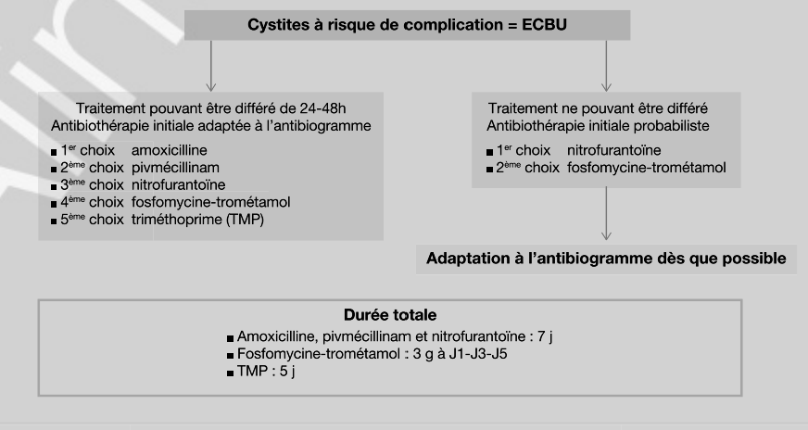
Infection urinaire chez le sujet âgé

Slide 14
Dossier 1 : Ca tourne pas rond la dedans
Sujet (suite) :
Germaine va beaucoup mieux grâce à votre prise en charge. Mais son mari revient avec elle 1 an plus tard vous consulter car Madame perd la tête. La patiente présente depuis 6 mois des tremblements des extrémités, une marche difficile à petit pas avec de nombreuses chutes, et un déclin cognitif associé avec un oubli à mesure et des difficultés du langage. Elle décrit également un sommeil altéré avec des sensations de rêve éveillé. Il vous dit qu’il pense qu’elle est “confuse” mais que c’est pas comme la dernière fois, elle insulte personne cette fois ci !
Tout cela semble s’aggraver de manière progressive, et le mari s’inquiète de ne pas pouvoir gérer tout seul la perte d’autonomie de sa femme.

Slide 15
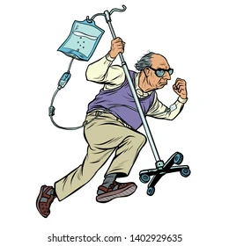
Dossier 1 : Ca tourne pas rond la dedans
Question 4 : Que retrouvez vous et que recherchez vous en complément ?
Un trouble neurocognitif majeur
Un syndrome extra-pyramidal
Inversion du rythme nycthéméral
Une fluctuation des symptômes
Des hallucinations visuelles
Incontinences urinaires
Une apraxie
Une hypertonie plastique des membres supérieurs
Une dysautonomie
Une prise de neuroleptique

Slide 16
Dossier 1 : Ca tourne pas rond la dedans
Question 4 : Que retrouvez vous et que recherchez vous en complément ?
Un trouble neurocognitif majeur
Un syndrome extra-pyramidal
Inversion du rythme nycthéméral
Une fluctuation des symptômes
Des hallucinations visuelles
Des incontinences urinaires
Une apraxie
Une hypertonie plastique des membres supérieurs
Une dysautonomie
Des troubles du comportement en sommeil paradoxal
Une prise de neuroleptique

Slide 17
Dossier 1 : Ca tourne pas rond la dedans
Question 5 : Quels examens faites vous en 1ère intention ?
NFS
TSH
Bilan hépatique complet
Sérologie VIH
Calcémie
PTH
Albumine
Bilan de carence B9, B12
Créatinine
Scanner cérébral
Glycémie à jeun
Electrophorèse des protéines
IRM cérébral
CRP

Slide 18
Dossier 1 : Ca tourne pas rond la dedans
Question 5 : Quels examens faites vous en 1ère intention ?
NFS
TSH
Bilan hépatique complet
Sérologie VIH
Calcémie
PTH
Albumine
Bilan de carence B9, B12
Créatinine
Scanner cérébral
Glycémie à jeun
Electrophorèse des protéines
IRM cérébral
CRP

Slide 19
Dossier 1 : Ca tourne pas rond la dedans
Après vos examens et une consultation gériatrique consciencieuse vous retrouvez donc des troubles cognitifs progressifs, principalement une altération des fonctions exécutives, des capacités attentionnelles et des fonctions visio-spatiales. Également un syndrome parkinsonien surtout akinéto-rigide avec des troubles du comportement en sommeil paradoxal avec sensation de «rêve éveillé» voire des cauchemars violents et des hallucinations visuelles. A cela s’ajoute une dysautonomie avec hypotension orthostatique.
Question 6 : Quel diagnostic évoquez vous ?

Slide 20
Dossier 1 : Ca tourne pas rond la dedans
Après vos examens et une consultation gériatrique consciencieuse vous retrouvez donc des troubles cognitifs progressifs, principalement une altération des fonctions exécutives, des capacités attentionnelles et des fonctions visio-spatiales. Également un syndrome parkinsonien surtout akinéto-rigide avec des troubles du comportement en sommeil paradoxal avec sensation de «rêve éveillé» voire des cauchemars violents et des hallucinations visuelles. A cela s’ajoute une dysautonomie avec hypotension orthostatique.
Question 6 : Quel diagnostic évoquez vous ?
→ Une maladie à corps de Lewy

Slide 21
Trouble neurocognitif majeur avec corps de Lewy « DCL »
Regroupent maladie à corps de Lewy et « démences » parkinsoniennes
La maladie à corps de Lewy figure parmi les trois principales causes de démence de la personne âgée
Population « plus jeune » (70 ans), hommes ++
Corps de Lewy corticaux et sous-corticaux : agrégats intra-neuronaux d’α-synucléines
Complications tardives de maladie Parkinson = 30 % des cas
Critères diagnostiques : Mc Keith (2017)

Slide 22
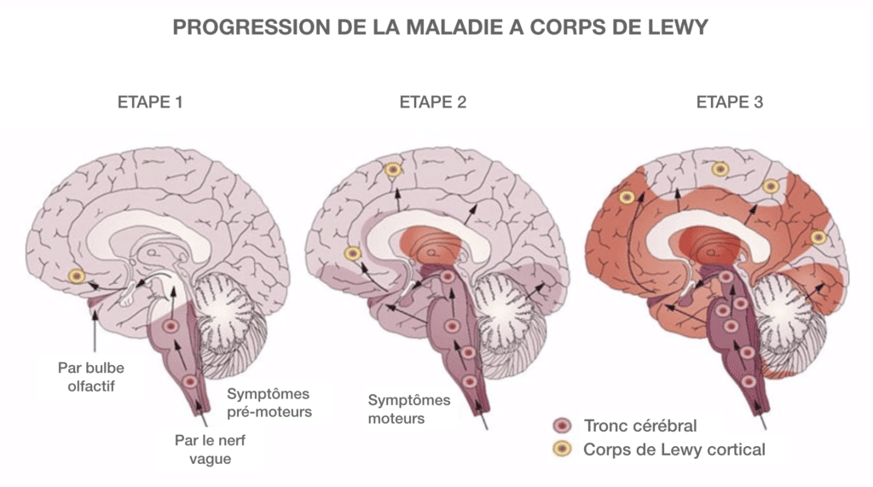
Trouble neurocognitif majeur avec corps de Lewy « DCL »
Errance diagnostique (confondue avec MA, Parkinson, maladie psychiatrique)
Typique :
Fluctuation troubles cognitifs
Hallucinations visuelles
Syndrome extrapyramidal
Troubles du sommeil paradoxal
Evolution progressive sur plusieurs années
Intolérance aux Neuroleptiques, mauvaise
réponse L-dopa
Hypofixation noyaux dopaminergiques
(DAT-scan, PET scan à la dopa)
Dysautonomie précoce

Slide 23
Critères diagnostics de la DCL
Manifestation centrale (essentielle pour le diagnostic d’une probable ou possible DCL) – Déclin cognitif progressif avec un retentissement sur l’autonomie et les relations sociales ou professionnelles – Une altération mnésique, pas toujours présente au stade précoce – Déficit d’attention et des fonctions exécutives et l’atteinte des capacités visuo-spatiales
Signes cardinaux (2 signes pour DCL probable et 1 pour DCL possible) – Fluctuations cognitives : variations de l’attention et de la vigilance – Hallucinations visuelles récurrentes – Caractéristiques motrices spontanées d’un syndrome parkinsonien
Manifestations évoquant une DCL (au moins 1 signe parmis ceux la + 1 signe cardinal pour le diag probable) – Troubles du sommeil paradoxal (qui peuvent précéder la démence de plusieurs années). – Hypersensibilité aux neuroleptiques. – Anomalie (réduction) de fixation du transporteur de dopamine dans le striatum en tomographie d’émission monophotonique ou du MIBG (Méta-iodo-benzyl-guanidine) en scintigraphie myocardique.

Slide 24
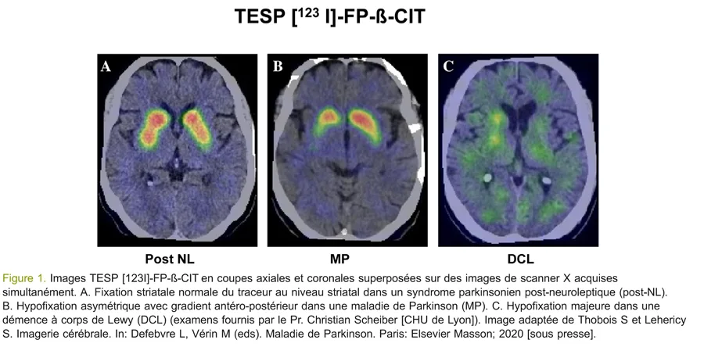
Notes:
L'imagerie anatomique montre une atrophie cortico-sous-corticale diffuse, modérée et peu spécifique. La TEMP/SPECT avec traceur fixant le transporteur de la dopamine (ioflupane ou DAT-Scan®) objective précocement un défaut de fixation striatale impliquant initialement la partie postérieure du putamen. Cet examen à bonne sensibilité doit être réservé aux patients ne présentant pas de syndrome parkinsonien clinique caractéristique.

Slide 25
Dossier 1 : Ca tourne pas rond la dedans
Question 7 : Le mari vous remercie de toutes ces explications et s’inquiète cependant des aides que pourrait avoir sa femme dans le contexte de sa maladie.
L’APA est accessible aux personnes de plus de 60 ans GIR 4
La demande d’APA se fait par les aidants auprès de la Sécurité Sociale
Dans le cas d’une mise en place de protection juridique, le curateur sera nécessairement son mari, n’ayant pas d’enfant
L’APA peut financer l’achat de protection, le portage de repas et les auxiliaires de vie
L’APA cesse d’être versée une fois en EHPAD
Les mesures de répit financer par l’APA consiste à mettre Germaine en thalasso pendant 1 mois

Slide 26
Dossier 1 : Ca tourne pas rond la dedans
Question 7 : Le mari vous remercie de toutes ces explications et s’inquiète cependant des aides que pourraient avoir sa femme dans le contexte de sa maladie.
L’APA est accessible aux personnes de plus de 60 ans GIR 4 → > 60 ans, résider en France depuis au moins 3 mois, avoir une perte d'autonomie justifiant une aide pour accomplir les AVQ, GIR 1 à GIR 4 selon grille AGGIR
La demande d’APA se fait par les aidants auprès de la Sécurité Sociale → Conseil Départementale
Dans le cas d’une mise en place de protection juridique, le curateur sera nécessairement son mari, n’ayant pas d’enfant → curateur peut être n’importe qui
L’APA peut financer l’achat de protection, le portage de repas et les auxiliaires de vie
L’APA cesse d’être versé une fois en EHPAD → l'APA est directement versée à l'EHPAD et permet de financer une partie du tarif dépendance facturé au résident
Les mesures de répit financer par l’APA consiste à mettre Germaine en thalasso pendant 1 mois → accueil de jour ou hébergement temporaire (EHPAD)

Slide 27
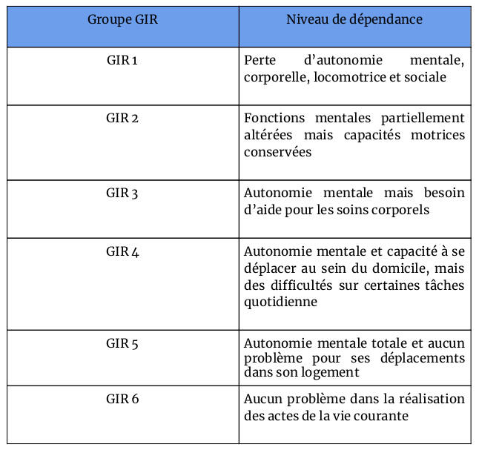
Seuil d'éligibilité pour l’APA

Slide 28
Dossier 2 : Faut pas pousser mémé dans les escaliers :(
Sujet : Vous recevez aux urgences générales Paulette, 93 ans, pour chute au domicile dans des circonstances indéterminées. Elle a été retrouvée au sol dans ses escaliers par son gardien Luc vers 18h, qui la décrit comme désorientée et légèrement somnolente. Habituellement, Paulette pète le feu, elle refuse les aides à domicile que son neveu a mis en place, celui ci est passé la voir la veille au soir vers 21h, depuis personne n’a eu de ses nouvelles.
A l’arrivée de la BSPP : Paulette est polypnéique avec une saturation en air ambiant à 89%, G14 sur confusion, avec un clinostatisme marqué. Il existe un raccourcissement du membre inférieur droit en rotation externe.
Une oxygénothérapie aux lunettes à 2L est mise en place.
ATCD : Vous ne les avez pas, car oui Paulette vient de déménager du Sud pour se rapprocher de son neveu, qui est aujourd’hui son aidant principal.

Slide 29
Dossier 2 : Faut pas pousser mémé dans les escaliers :(
Sujet : à l’IAO, voici les constantes de Paulette
PA 117/54 mmHg symétrique
FC 80 bpm
T 37,8°C
Saturation 92% sous 2L avec un léger tirage sus-claviculaire
HGT 6,2 mmol/L
Glasgow 14
Paulette gémit légèrement avec un faciès douloureux mais n’exprime pas verbalement de douleur
Vous n’avez pas de pèse-malade, mais à la louche, Paulette pèse environ 50 kg

Slide 30
Dossier 2 : Faut pas pousser mémé dans les escaliers :(
Question 1 : Vous êtes l’interne de garde qui prenez en charge Paulette
En quoi consiste votre prise en charge initiale ?
Antalgie par PARACETAMOL + ACUPAN après avoir vu la patiente
Antalgie par PARACETAMOL + OXYNORM après avoir vu la patiente
Majoration de l’oxygénothérapie
Antibiothérapie probabiliste par C3G + Rovamycine
Antibiothérapie probabiliste par AUGMENTIN
Appel de l’orthopédiste de garde
Examen clinique rigoureux

Slide 31
Dossier 2 : Faut pas pousser mémé dans les escaliers :(
Question 1 : Vous êtes l’interne de garde qui prenez en charge Paulette
En quoi consiste votre prise en charge initiale ?
Antalgie par PARACETAMOL + ACUPAN après avoir vu la patiente
Antalgie par PARACETAMOL + OXYNORM après avoir vu la patiente
Majoration de l’oxygénothérapie
Antibiothérapie probabiliste par C3G + Rovamycine
Antibiothérapie probabiliste par AUGMENTIN
Appel de l’orthopédiste de garde
Examen clinique rigoureux

Slide 32
Dossier 2 : Faut pas pousser mémé dans les escaliers :(
Sujet (suite) :
Vous majorez donc l’oxygénothérapie aux lunettes à 4L/min avec un objectif de saturation 94-98%.
L’antalgie que vous avez proposée à Paulette est efficace.
Entre-temps, vous avez eu le temps d’examiner rigoureusement Paulette, qui reste désorientée sur le plan spatio-temporel, elle vous dit être chez son ami Jacques,

Slide 33
Dossier 2 : Faut pas pousser mémé dans les escaliers :(
Question 2 : En quoi a consisté votre examen clinique ?
Examen de la cavité buccale
Examen cutané du scalp uniquement
Auscultation cardio-respiratoire
Recherche de signe d’hypoperfusion périphérique
Recherche de voussure hypogastrique
TR
Recherche de signes de localisation
Recherche d’argument pour une décompensation cardiaque
Recherche de thrombose veineuse profonde
Recherche de localisations douloureuses

Slide 34
Dossier 2 : Faut pas pousser mémé dans les escaliers :(
Question 2 : En quoi a consisté votre examen clinique ?
Examen de la cavité buccale
Examen cutané du scalp uniquement
Auscultation cardiorespiratoire
Recherche de signe d’hypoperfusion périphérique
Recherche de voussure hypogastrique
TR
Recherche de signes de localisation
Recherche d’argument pour une décompensation cardiaque
Recherche de thrombose veineuse profonde
Recherche de localisations douloureuses

Slide 35
Dossier 2 : Faut pas pousser mémé dans les escaliers :(
Sujet (suite) :
A l’examen clinique, vous retrouvez :
Sur le plan cardiologique : Des bruits du coeur irréguliers, associé à un souffle de RAC, pas d’argument pour une insuffisance cardiaque droite ou gauche
Sur le plan respiratoire : Foyer de crépitants en base droite, associé à une toux productive, pas de signe de lutte sous 4L/min, saturation de contrôle à 98%
Sur le plan neurologique : Pas de signe de localisation, pupilles IRS.
Sur le plan abdominal : Sensibilité hypogastrique à la palpation sans défense ni contracture, voussure sus-pubienne
Sur le plan traumatologique : Membre inférieur droit raccourci en rotation externe, la patiente ne peut pas décoller le talon du matelas. Pas d’autre impotence fonctionnelle.
Sur le plan cutané : Escarres stade I face externe des deux coudes, escarre stade II sacrée. Hématome sous cutané occipital, pas de plaie. Il n’y a pas de pli cutané, les muqueuses sont humides
Bladder à 800cc
TR traces de selles, pas de sang

Slide 36
Dossier 2 : Faut pas pousser mémé dans les escaliers :(
Sujet (suite) :
Vous arrivez par la suite à contacter son neveu grâce au numéro laissé par Luc le formidable gardien.
Paulette aurait pour antécédents une HTA sous AMLOR, un trouble du rythme sous ELIQUIS, des troubles neurocognitifs avec un dernier MMSE à 25/30 en juin 2024 dans les suites d’une hospitalisation en UGA, une PTH gauche sur chute en 2023, une hypothyroïdie sous LEVOTHYROX, ainsi qu’une cardiopathie ischémique stentée à FE altérée.
Elle prend habituellement ses traitements seules, son neveu refait son pilulier tous les week-end
Il existe une perte d’autonomie progressive, pour laquelle son neveu a mis en place un passage d'auxiliaire de vie 5j/7, que la patiente refuse 1 jour sur 2
Pas de trouble de la continence
Elle marche habituellement avec un canne mais ne sort plus de chez elle
Il n’y a pas de téléalarme
Paulette n’a pas de mesure de protection juridique

Slide 37
Dossier 2 : Faut pas pousser mémé dans les escaliers :(
Question 3 : Quel bilan proposez vous devant ce contexte d’urgence ?
NFS, plaquettes
CRP
Ionogramme sanguin
CPK
Urée, créatininémie
Troponine
BNP
ECG
Sondage aller-retour avec BU +/- ECBU
Radiographie de thorax
Radiographies bassin + hanche
Scanner thoracique
PCR multiplex
Bilan pré-opératoire (Hémostase + groupe/RAI)
TDM cérébrale injectée

Slide 38
Dossier 2 : Faut pas pousser mémé dans les escaliers :(
Question 3 : Quel bilan proposez vous ?
NFS, plaquettes
CRP
Ionogramme sanguin
CPK
Urée, créatininémie
Troponine
BNP
ECG
Sondage aller-retour avec BU +/- ECBU
Radiographie de thorax
Radiographies bassin + hanche
Scanner thoracique
PCR multiplex
Bilan pré-opératoire (Hémostase + groupe/RAI)
TDM cérébrale injectée

Slide 39
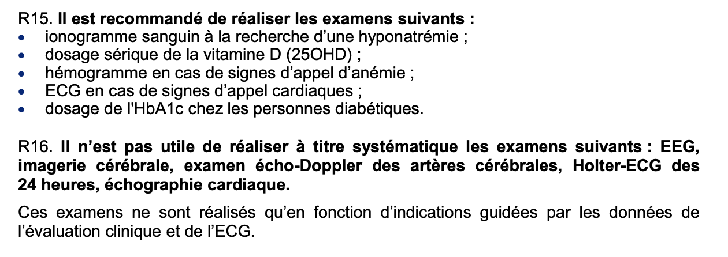
Dossier 2 : Faut pas pousser mémé dans les escaliers :(

Slide 40
Dossier 2 : Faut pas pousser mémé dans les escaliers :(
Sujet (suite) :
Vous retrouvez au bilan :
Bio :
Syndrome inflammatoire biologique : Leuco 19 G/L, CRP 127 mg/L
IRA : créatininémie 127 μmol/L, urée 9 mmol/L
CPK 1676
Kaliémie à 4,7 mmol/L, Na 152 mmol/L
Radiographie thoracique : Foyer en base droite
BU négative
PCR multiplex positive à Grippe A
TDM cérébrale : Pas de saignement, pas de traumatisme osseux
Le sondage aller retour est efficace, Paulette est nettement moins confuse.
Vous vous orientez donc dans ce contexte sur une chute dans un contexte de virose à Grippe A compliquée d’une insuffisance rénale aiguë sur rhabdomyolyse, traumatisme de hanche droite, et pneumopathie d’inhalation.

Slide 41
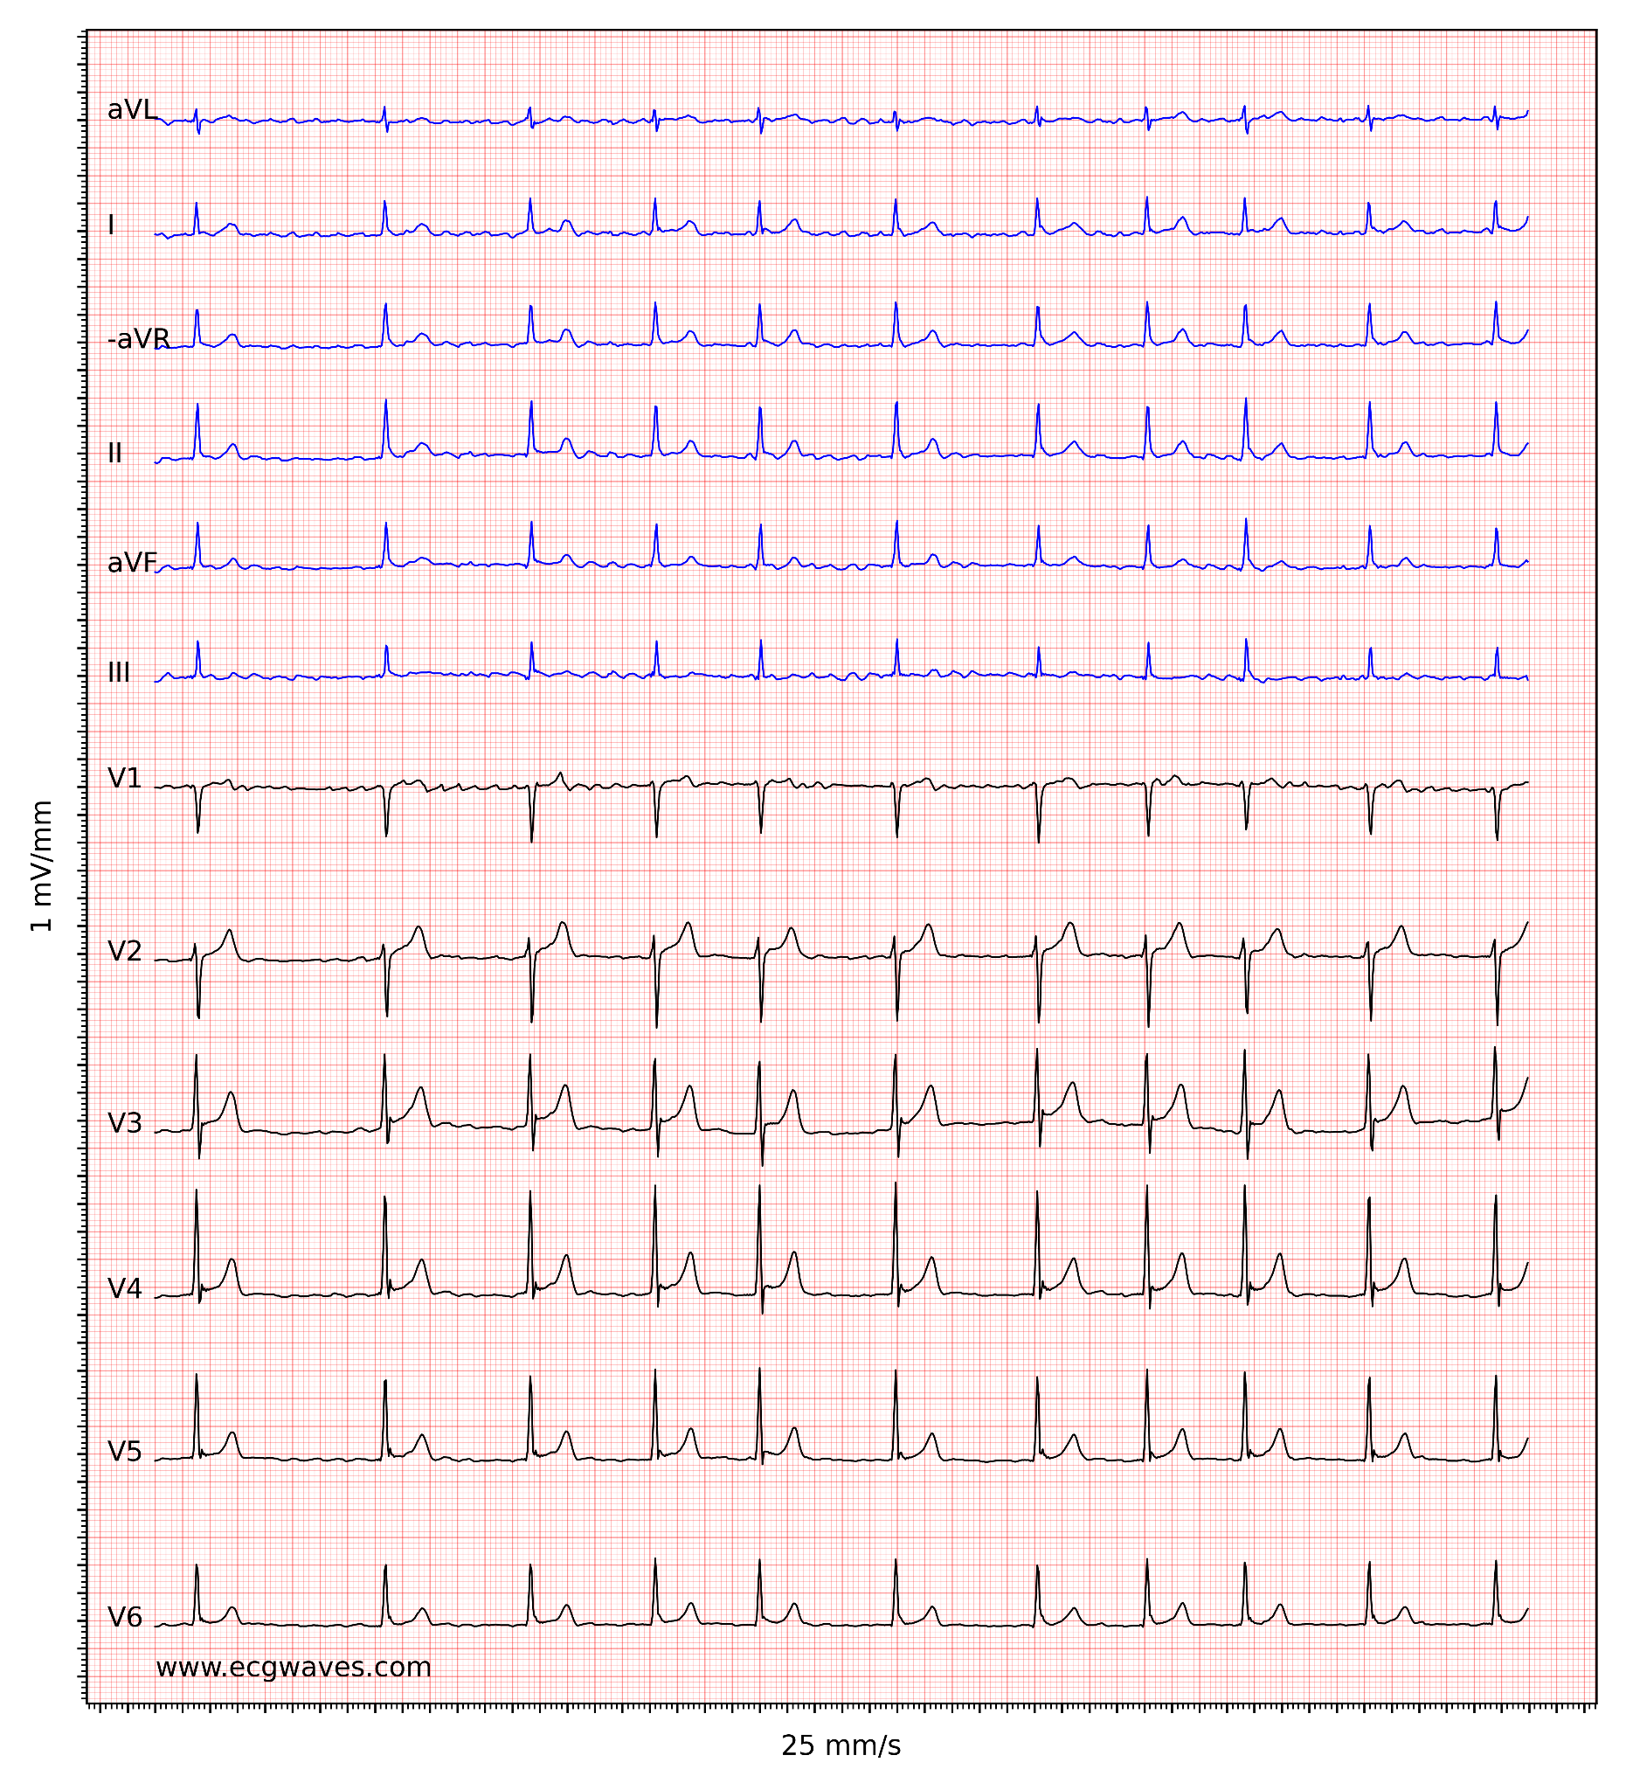
Dossier 2 : Faut pas pousser mémé dans les escaliers :(
Question 3 : Voici son ECG

Slide 42
Dossier 2 : Faut pas pousser mémé dans les escaliers :(
Question 4 : Voici son ECG
Il s’agit d’un Flutter à conduction variable
Cet ECG est à haut risque emboligène
Un choc électrique externe est indiqué en urgence
Ce trouble conductif est compatible avec une chute
Il existe un sus-décalage du segment ST
C’est un BAV 3

Slide 43
Dossier 2 : Faut pas pousser mémé dans les escaliers :(
Question 4 : Voici son ECG
Il s’agit d’un Flutter à conduction variable
Cet ECG est à haut risque emboligène
Un choc électrique externe est indiqué en urgence
Ce trouble conductif est compatible avec une chute
Il existe un sus-décalage du segment ST
C’est un BAV 3

Slide 44
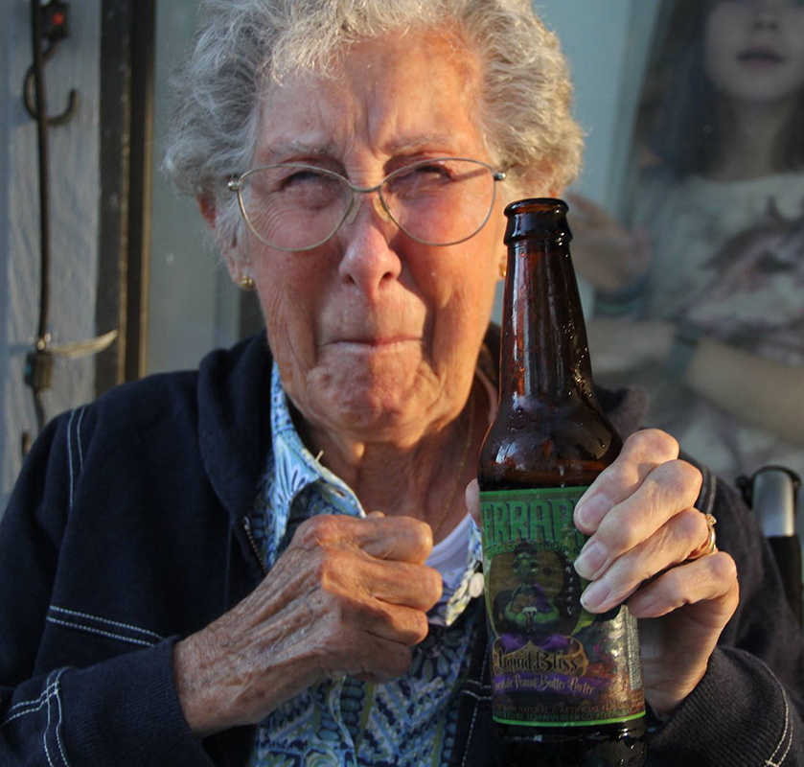
Dossier 2 : Faut pas pousser mémé dans les escaliers :(
Question 5 : Vous vous questionnez par la suite sur une potentielle hydratation à mettre en place chez Paulette.
Vous stimulez Paulette à boire per os
Je n’ai pas besoin de mettre une hydratation, la natrémie de Paulette étant quasi subnormale
J’entreprends un remplissage vasculaire
Elle sera basée sur du G5
Elle sera basée sur du NaCl
Le déficit en eau libre de Paulette est d’environ 1500 cc
Le déficit en eau libre de Paulette est d’environ 2500 cc
Le déficit en eau libre de Paulette est d’environ 3000 cc

Slide 45
Dossier 2 : Faut pas pousser mémé dans les escaliers :(
Question 5 : Vous vous questionnez par la suite sur une potentielle hydratation à mettre en place chez Paulette.
Vous stimulez Paulette à boire per os
Je n’ai pas besoin de mettre une hydratation, la natrémie de Paulette étant quasi subnormale
J’entreprends un remplissage vasculaire
Elle sera basée sur du G5
Elle sera basée sur du NaCl
Le déficit en eau libre de Paulette est d’environ 1500 cc
Le déficit en eau libre de Paulette est d’environ 2500 cc
Le déficit en eau libre de Paulette est d’environ 3000 cc

Slide 46
Dossier 2 : Faut pas pousser mémé dans les escaliers :(
Question 5 :
Déficit en eau libre : 60% * poids * ([natrémie/140]-1)
Ici le poids est d’environ 50 kg, la natrémie est de 152 mmol/L
Ainsi, le déficit en eau libre est estimé à environ 2,6L
Le déficit en eau libre correspond au volume d’hydratation à compenser pour corriger une hypernatrémie.
Le déficit en eau libre ne comprend pas dans son estimation les pertes hydriques rénales quotidiennes, ni la prise hydrique per os en eau libre.
Réévaluation

Slide 47
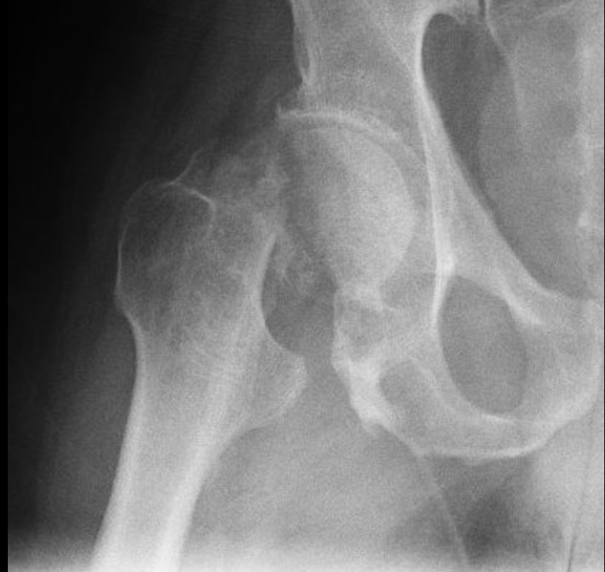
Dossier 2 : Faut pas pousser mémé dans les escaliers :(
Question 6 : Voici sa radiographie
de hanche droite

Slide 48
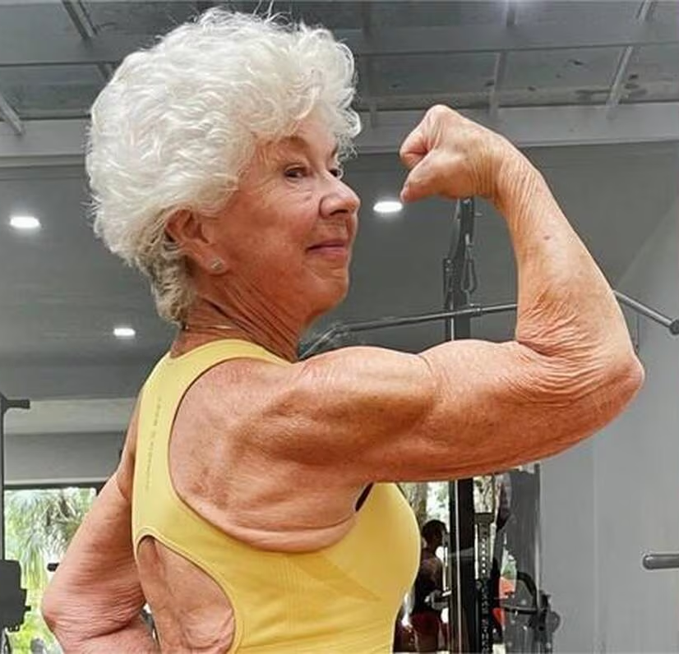
Dossier 2 : Faut pas pousser mémé dans les escaliers :(
Question 6 : Voici sa radiographie de hanche droite
Il s’agit d’une fracture du col du fémur droit
Il s’agit d’une fracture per-trochantérienne droite
Je demande un avis orthopédique
Il s’agit d’une Garden III
Il s’agit d’une Garden IV

Slide 49
Dossier 2 : Faut pas pousser mémé dans les escaliers :(
Question 6 : Voici sa radiographie de hanche droite
Il s’agit d’une fracture du col du fémur droit
Il s’agit d’une fracture per-trochantérienne droite
Je demande un avis orthopédique
Il s’agit d’une Garden III
Il s’agit d’une Garden IV

Slide 50
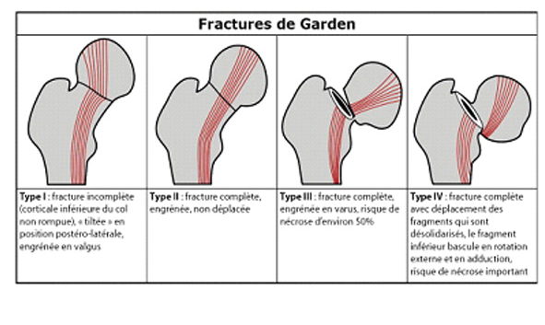
Dossier 2 : Faut pas pousser mémé dans les escaliers :(

Slide 51
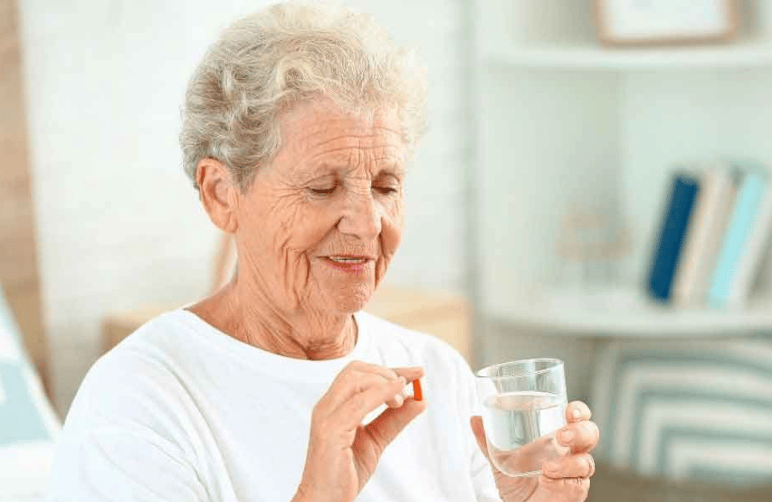
Dossier 2 : Faut pas pousser mémé dans les escaliers :(
Question 7 : Etant un(e) superbe interne, vous n’oubliez pas de prendre une charge cette pneumopathie !
L’antibiothérapie ici est inutile dans ce contexte de virose évidente, on attendra l’ECBC pour traiter si besoin
L’antibiothérapie ici est inutile dans ce contexte, les signes de détresse respiratoire n’étant plus présents
J’entreprends une antibioprophylaxie par AMOXICILLINE
J’entreprends une antibioprophylaxie par AUGMENTIN
J’entreprends une antibioprophylaxie par C3G + FLAGYL
J’entreprends une antibioprophylaxie par C3G + ROVAMYCINE

Slide 52
Dossier 2 : Faut pas pousser mémé dans les escaliers :(
Question 7 : Etant un(e) superbe interne, vous n’oubliez pas de prendre une charge cette pneumopathie !
L’antibiothérapie ici est inutile dans ce contexte de virose évidente, on attendra l’ECBC pour traiter si besoin
L’antibiothérapie ici est inutile dans ce contexte, les signes de détresse respiratoire n’étant plus présents
J’entreprends une antibioprophylaxie par AMOXICILLINE
J’entreprends une antibioprophylaxie par AUGMENTIN
J’entreprends une antibioprophylaxie par C3G + FLAGYL
J’entreprends une antibioprophylaxie par C3G + ROVAMYCINE

Slide 53
Dossier 2 : Faut pas pousser mémé dans les escaliers :(
Sujet (suite) :
Paulette est opérée avec succès d’une prothèse totale de hanche droite et placée dans les suites en UPOG (unité péri-opératoire gériatrique).
Sa pneumopathie évolue bien sous AUGMENTIN, elle est désormais sous 1L d’O2.
Son anticoagulation par ELIQUIS est reprise, ne nécessitant donc pas l’introduction d’une anticoagulation préventive par LOVENOX.
Vous prescrivez des soins d’escarre pour Paulette.
L’antalgie par PARACETAMOL + OXYCONTIN + interdoses d’OXYNORMORO est efficace, permettant à Paulette un lever précoce à J1 avec les kinés
Les radiographies de contrôle au premier appui sont normales.

Slide 54
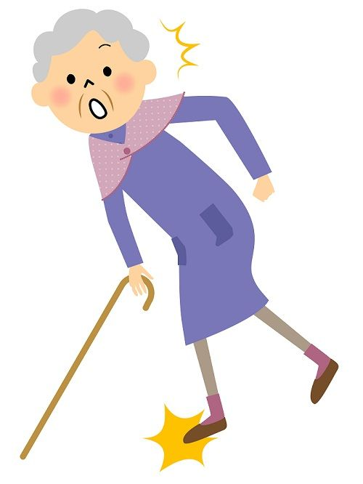
Dossier 2 : Faut pas pousser mémé dans les escaliers :(
Question 8 : Paulette discute avec vous des facteurs prédisposants à une chute, dans le cadre général, vous lui listez quelques uns de ces facteurs.
Un AVC à la phase aiguë
Une FA permanente
Une arthrose sévère fémoropatellaire
Une DMLA évoluée
Une rétention aiguë d’urine
Une angiocholite
Une hypoacousie
Une confusion

Slide 55
Dossier 2 : Faut pas pousser mémé dans les escaliers :(
Question 8 : Paulette discute avec vous des facteurs prédisposants à une chute, dans le cadre général, vous lui listez quelques uns de ces facteurs.
Un AVC à la phase aiguë
Une FA permanente
Une arthrose sévère fémoropatellaire
Une DMLA évoluée
Une rétention aiguë d’urine
Une angiocholite
Une hypoacousie
Une confusion

Slide 56
Dossier 2 : Faut pas pousser mémé dans les escaliers :(
Question 9 : Paulette discute avec vous des facteurs précipitants à une chute, dans le cadre général, vous lui listez quelques uns de ces facteurs.
Un fécalome
Un tako-tsubo
Des autres antécédents de chute
Un âge supérieur à 80 ans
Une polymédication
Une infection
Une séquelle déficitaire du membre inférieur droit sur AVC
Une sarcopénie
Une hyponatrémie

Slide 57
Dossier 2 : Faut pas pousser mémé dans les escaliers :(
Question 9 : Paulette discute avec vous des facteurs précipitants à une chute, dans le cadre général, vous lui listez quelques uns de ces facteurs.
Un fécalome
Un tako-tsubo
Des autres antécédents de chute
Un âge supérieur à 80 ans
Une polymédication
Une infection
Une séquelle déficitaire du membre inférieur droit sur AVC
Une sarcopénie
Une hyponatrémie

Slide 58
Dossier 3 : “Tu pousses le bouchon un peu trop loin Papi”
Sujet : Vous êtes interne aux urgences et vous recevez Kévin B. 93 ans, pour dyspnée et oedèmes des membres inférieurs. Son petit-fils (son aidant principal) vous précise qu’il trouve son grand-père particulièrement essoufflé depuis 2 jours et rapporte également l’apparition d’une toux et de courbatures. Par ailleurs, il vous fait part de son inquiétude, M. B n’aurait pas vu de médecin depuis un certain temps.
Dans ses antécédents, on note une cardiopathie ischémique stentée, une appendicectomie, un adénome prostatique et de probables troubles neurocognitifs jamais explorés.
Son traitement habituel comprend : Bisoprolol, Kardégic, Atorvastatine, Ramipril, Alfuzosine et Lansoprazole.
Paramètres vitaux : TA 143/82 mmHg, FC 98 BPM, SpO2 91 % en air ambiant, FR 24 par minute, T° 37.6 °C.
Cliniquement : Vous retrouvez des oedèmes des membres inférieurs bilatéraux, mous, blancs, indolores et prenant le godet, un reflux-hépato-jugulaire et une turgescence jugulaire. M. B ne présente pas de douleur thoracique et l'auscultation cardiaque est régulière, sans souffle entendu.
A l’auscultation pulmonaire, vous notez la présence de crépitants bilatéraux aux bases et de quelques sibilants diffus. On note également l’absence de signe de lutte respiratoire ou de cyanose.
L’hémodynamique est stable et le reste de l’examen clinique est sans particularité.

Slide 59
Dossier 3 : “Tu pousses le bouchon un peu trop loin Papi”
Question 1 : Quels sont les éléments de votre prise en charge initiale ?
Une radiographie du thorax
Un électrocardiogramme
Une antibiothérapie probabiliste
Une PCR respiratoire
Une oxygénothérapie

Slide 60
Dossier 3 : “Tu pousses le bouchon un peu trop loin Papi”
Question 1 : Quels sont les éléments de votre prise en charge initiale ?
Une radiographie du thorax
Un électrocardiogramme
Une antibiothérapie probabiliste
Une PCR respiratoire
Une oxygénothérapie

Slide 61
Dossier 3 : “Tu pousses le bouchon un peu trop loin Papi”
Une oxygénothérapie est débutée avec objectif de SpO2 > 94 %. Le patient est installé en position demi-assise et est eupnéique sous 4 L d’O2 aux lunettes.
La radiographie thoracique retrouve un syndrome interstitiel bilatéral aux bases et une absence de foyer.
L’ECG est sans particularité.
La PCR respiratoire revient positive à VRS.
Par ailleurs, le bilan biologique montre la présence d’un léger syndrome inflammatoire et une augmentation des NT-proBNP.

Slide 62
Dossier 3 : “Tu pousses le bouchon un peu trop loin Papi”
Question 2 : Devant ce tableau d’insuffisance cardiaque globale et en appliquant le raisonnement “1+2+3” de Bouchon, lesquelles de ces réponses sont exactes ?
Le 1 correspond au vieillissement physiologique
L’évolution du 1 peut conduire à l’insuffisance fonctionnelle d’organe
Le 2 correspond à l’évolution de la cardiopathie de M. B
Le 3 pourrait être une aggravation récente des troubles neurocognitifs
Le 3 est ici la pneumopathie virale
Le 3 est en général le facteur le plus facile à corriger

Slide 63
Dossier 3 : “Tu pousses le bouchon un peu trop loin Papi”
Question 2 : Devant ce tableau d’insuffisance cardiaque globale et en appliquant le raisonnement “1+2+3” de Bouchon, lesquelles de ces réponses sont exactes ?
Le 1 correspond au vieillissement physiologique
L’évolution du 1 peut conduire à l’insuffisance fonctionnelle d’organe
Le 2 correspond à l’évolution de la cardiopathie de M. B
Le 3 pourrait être une aggravation récente des troubles neurocognitifs
Le 3 est ici la pneumopathie virale
Le 3 est en général le facteur le plus facile à corriger

Slide 64
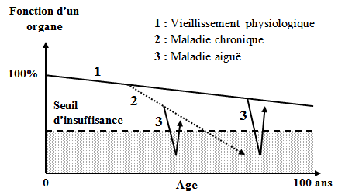

Slide 65
Dossier 3 : “Tu pousses le bouchon un peu trop loin Papi”
Question 3 : M. B est hospitalisé en unité de court séjour gériatrique où est débuté un traitement diurétique. Après 4 jours de bonne évolution clinique marqués par une régression des signes de surcharge et un sevrage en oxygène, on constate la survenue d’un syndrome confusionnel avec une agitation et une anxiété majeure. Lesquelles de ces réponses sont exactes ?
La prise en charge repose essentiellement sur le traitement du facteur précipitant et l’application de mesures environnementales
La mise en place d’une contention physique est ici nécessaire
Vous introduisez une Benzodiazépine PO de courte demi-vie
En cas d’impossibilité de prise PO ou de mise en danger, vous pouvez utiliser du Midazolam en IM
Les troubles neurocognitifs de M. B sont ici un facteur prédisposant à la survenue du syndrome confusionnel

Slide 66
Dossier 3 : “Tu pousses le bouchon un peu trop loin Papi”
Question 3 : M. B est hospitalisé en unité de court séjour gériatrique où est débuté un traitement diurétique. Après 4 jours de bonne évolution clinique marqués par une régression des signes de surcharge et un sevrage en oxygène, on constate la survenue d’un syndrome confusionnel avec une agitation et une anxiété majeure. Lesquelles de réponses sont exactes ?
La prise en charge repose essentiellement sur le traitement du facteur précipitant et l’application de mesures environnementales
La mise en place d’une contention physique est ici nécessaire
Vous introduisez une Benzodiazépine PO de courte demi-vie
En cas d’impossibilité de prise PO ou de mise en danger, vous pouvez utiliser du Midazolam en IM
Les troubles neurocognitifs de M. B sont ici un facteur prédisposant à la survenue du syndrome confusionnel

Slide 68
Dossier 3 : “Tu pousses le bouchon un peu trop loin Papi”
Question 4 : Votre prise en charge permet finalement une anxiolyse et un retour à l’état cognitif habituel de M. B. Votre merveilleux externe vous interroge sur les objectifs de prise en charge en hospitalisation et sur l’organisation du suivi ultérieur. Parmi ces propositions, lesquelles sont exactes ?
Une évaluation de l’état nutritionnel global et le cas échéant une supplémentation des carences iono-vitaminiques
Une évaluation neurocognitive au cours de l’hospitalisation
La révision de l'ordonnance de médicaments
Un point sur l’autonomie de M.B et sur son devenir médico-social
La reprise d’un suivi médical régulier avec la consultation d’un cardiologue a minima

Slide 69
Dossier 3 : “Tu pousses le bouchon un peu trop loin Papi”
Question 4 : Votre prise en charge permet finalement une anxiolyse et un retour à l’état cognitif habituel de M. B. Votre merveilleux externe vous interroge sur les objectifs de prise en charge en hospitalisation et sur l’organisation du suivi ultérieur. Parmi ces propositions, lesquelles sont exactes ?
Une évaluation de l’état nutritionnel global et le cas échéant une supplémentation des carences iono-vitaminiques
Une évaluation neurocognitive au cours de l’hospitalisation
La révision de l'ordonnance de médicaments
Un point sur l’indépendance fonctionnelle de M.B et sur son devenir médico-social
La reprise d’un suivi médical régulier avec la consultation d’un cardiologue a minima

Slide 70
Notions gériatriques et rappels lexicaux
Evaluation gériatrique standardisée (EGS) : projet de soins global comprenant l’évaluation du risque de chutes, de l’état nutritionnel, du risque de confusion, de dépression, d’escarres, et évaluation de l’indépendance fonctionnelle, et personnalisé avec prise en compte du terrain : comorbidités, traitements médicamenteux et révision d’ordonnance avec évaluation du risque iatrogène.
Indépendance fonctionnelle : indépendance pour les activités de la vie quotidienne (ADL et IADL). Préférer le terme de perte d’indépendance fonctionnelle plutôt que dépendance, plus stigmatisant.
vs
Autonomie : jugement et capacité à se gouverner soi-même
Cascade gériatrique : succession d’évènements se succédants les uns aux autres en rapport avec la fragilité du sujet âgé
Aides à domicile : aides humaines avec aidants naturels (attention à leur épuisement), professionnels (IDE ou ASH, aide-ménagère ou auxiliaire de vie, rééducateurs, orthophonistes (stimulation cognitive), ergothérapeute (Alzheimer ou démence apparentée), services, aides matérielles et techniques (portage de repas, téléassistance, travaux etc…), prise en charge sociale (ALD 30, APA, assistance sociale, mesure de protection si patient vulnérable)

Slide 71
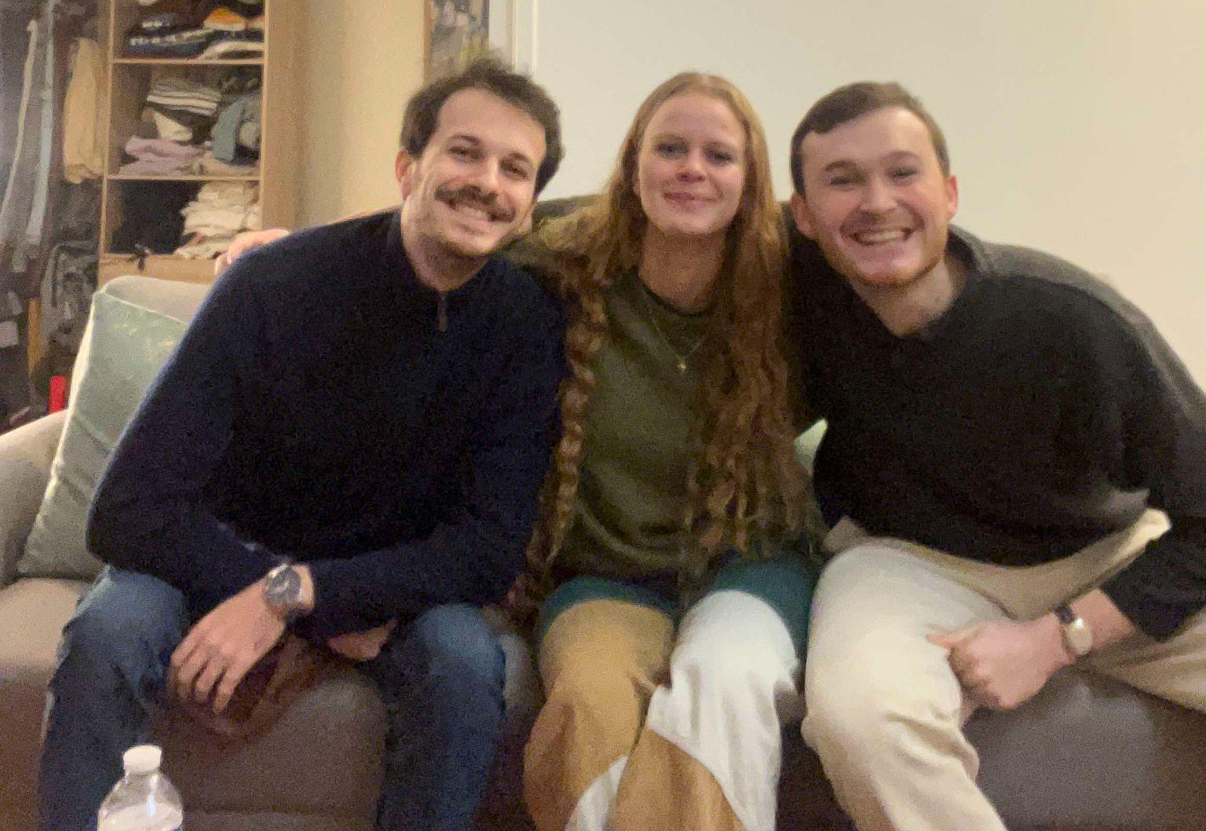
Bon courage et vive Paris Ouest !!

